Slide 1



Tecnológico Nacional de México
Instituto Tecnológico de Frontera Comalapa
Docente: Ing. Francisco Javier Mingo Velázquez
Alumno: Gerardo Gabriel Santizo López
Materia: Estructura de Datos
Semestre: 3er.
Modalidad: escolarizada
Número de control: 251260214
Carrera: Ing. Sistema Computacionales
Trabajo: Reporte de Práctica

Slide 2
Introducción
Las estructuras de datos lineales constituyen el pilar fundamental en la organización y manipulación de la información dentro de la ciencia de la computación. A diferencia de las estructuras no lineales, los elementos en las estructuras lineales se disponen en una secuencia ordenada, donde cada componente se conecta de manera directa con su anterior y posterior.

Slide 3
Justificación
El estudio y dominio de las estructuras lineales de datos se justifica por la necesidad imperativa de optimizar los recursos computacionales, especialmente el tiempo de ejecución y el uso eficiente de la memoria RAM. En la ingeniería de software moderna, seleccionar la estructura adecuada determina la eficiencia de un algoritmo.
Pilas: Permiten resolver problemas de ámbito recursivo, evaluación de expresiones aritméticas y el control de llamadas a funciones en los sistemas operativos.
Colas: Garantizan una administración justa de procesos concurrentes, simulaciones y el manejo de buffers de impresión o tareas en red.
Listas: Ofrecen la flexibilidad de crecer o decrecer de manera dinámica en tiempo de ejecución, superando las limitaciones de tamaño fijo de los arreglos tradicionales

Slide 4
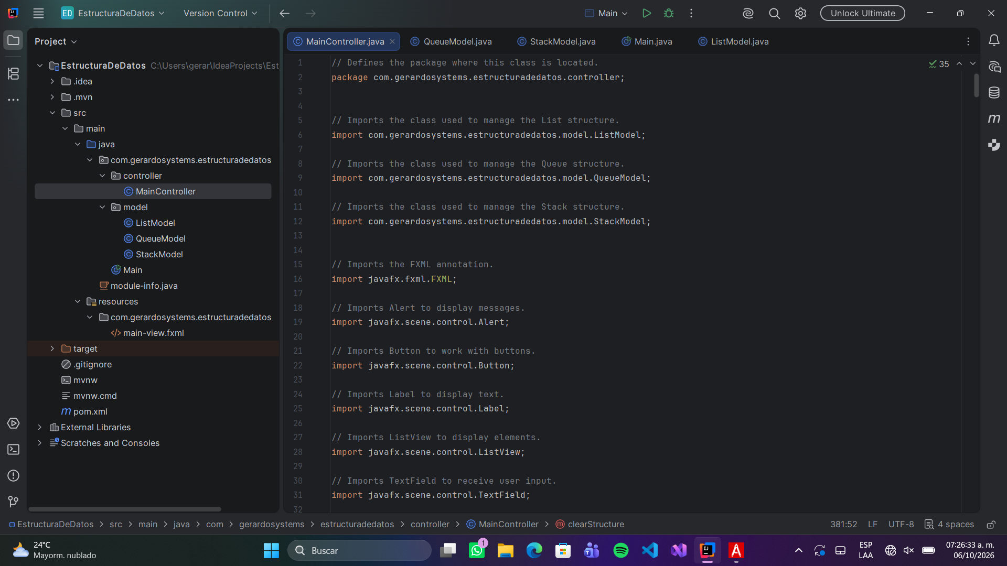
Los códigos que estamos asiendo es pilas, colas y listas
De estructura de datos
Este es el controlador de mi programa su carpeta de pilas ,
Colas y listas
Aquí adentro de la carpeta controller esta las importación de
Alertas o de botones ect… de los codigos

Slide 5
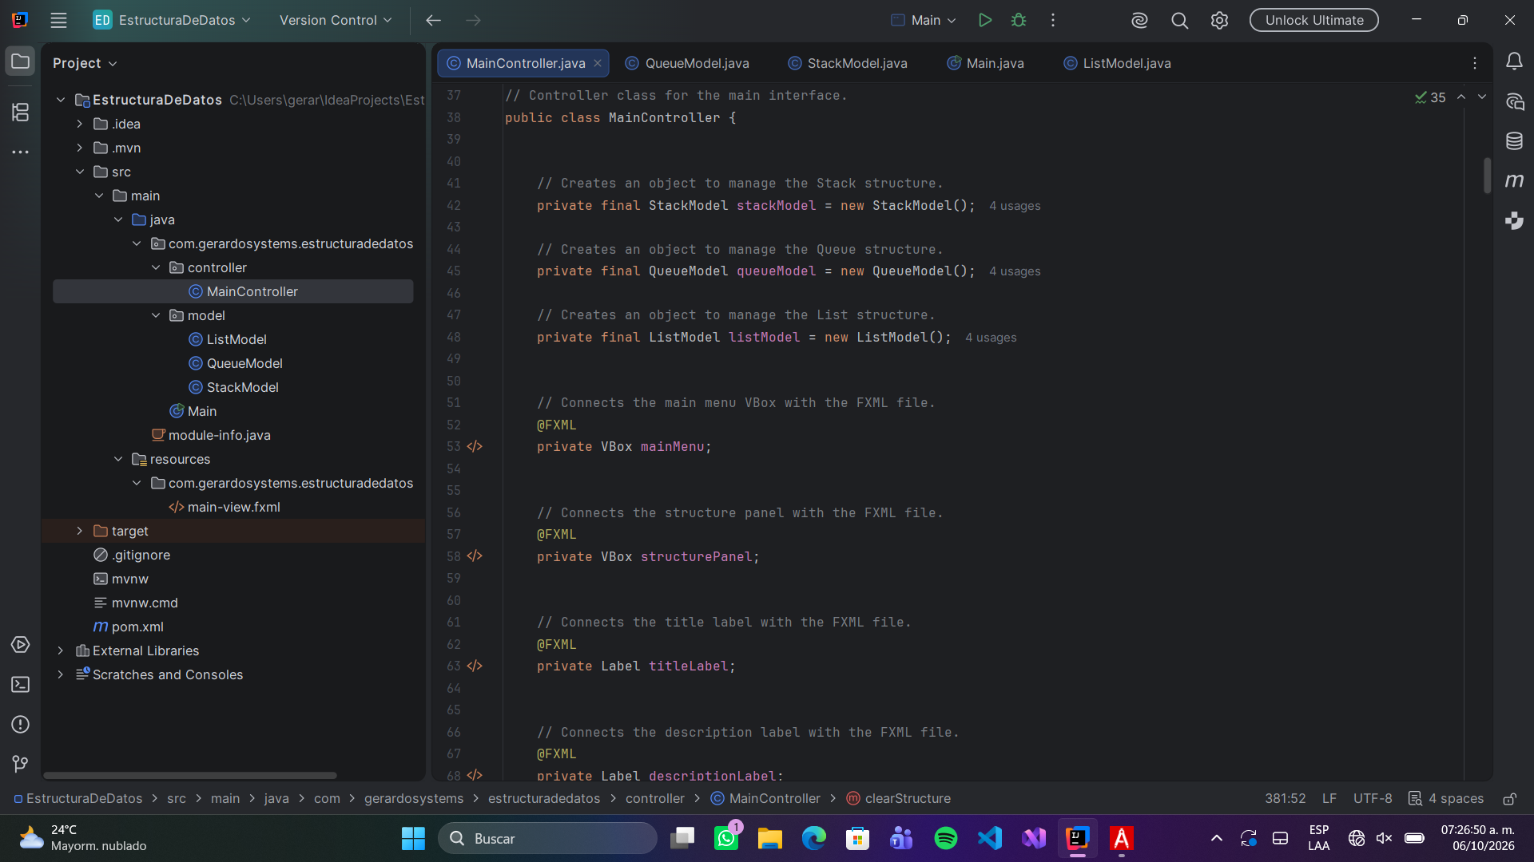
Aquí esta las carpetas ya creadas
Esta el @FXML conectando y vinculando los
Elementos visuales de una interfaz grafica

Slide 6
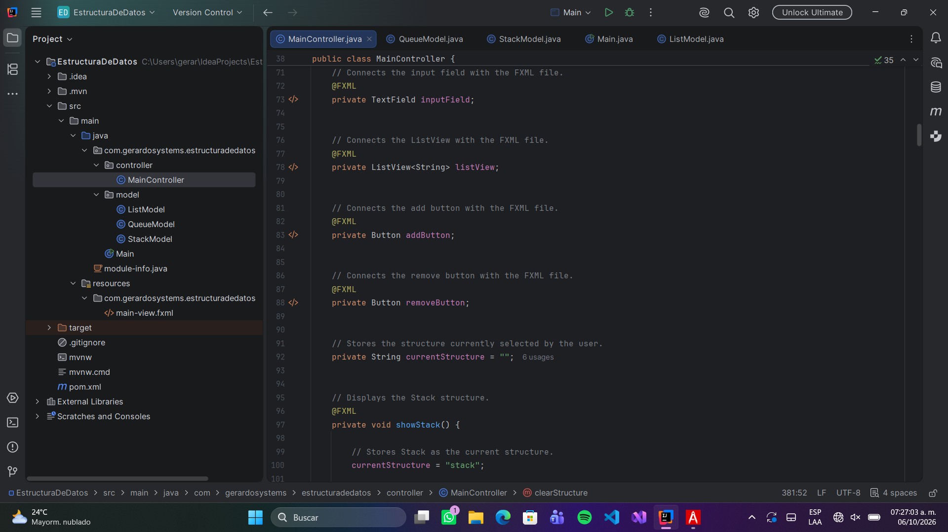
Aquí sigue dando la interfaz graficas o visuales
Un botón de programa con los demás igual
Aquí ya esta los cometarios
En ingles también lo que hace cada línea
De código

Slide 7
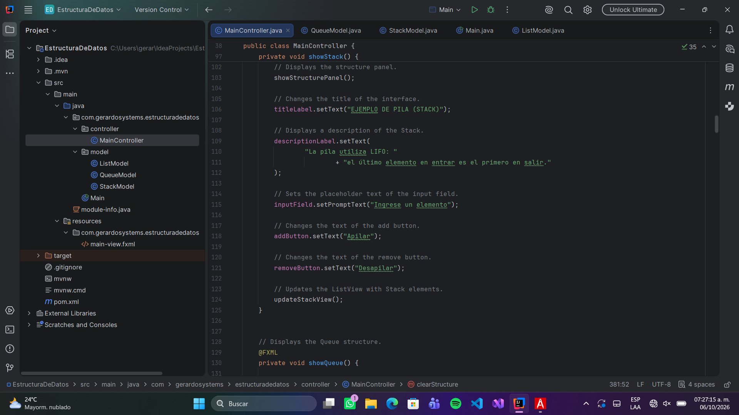
Aquí estamos en la estructura de displey del panel o
La ventana del programa
Esta dando una función al botón del programa
Estamos viendo lo elementos visuales de la estructura del
displey

Slide 8
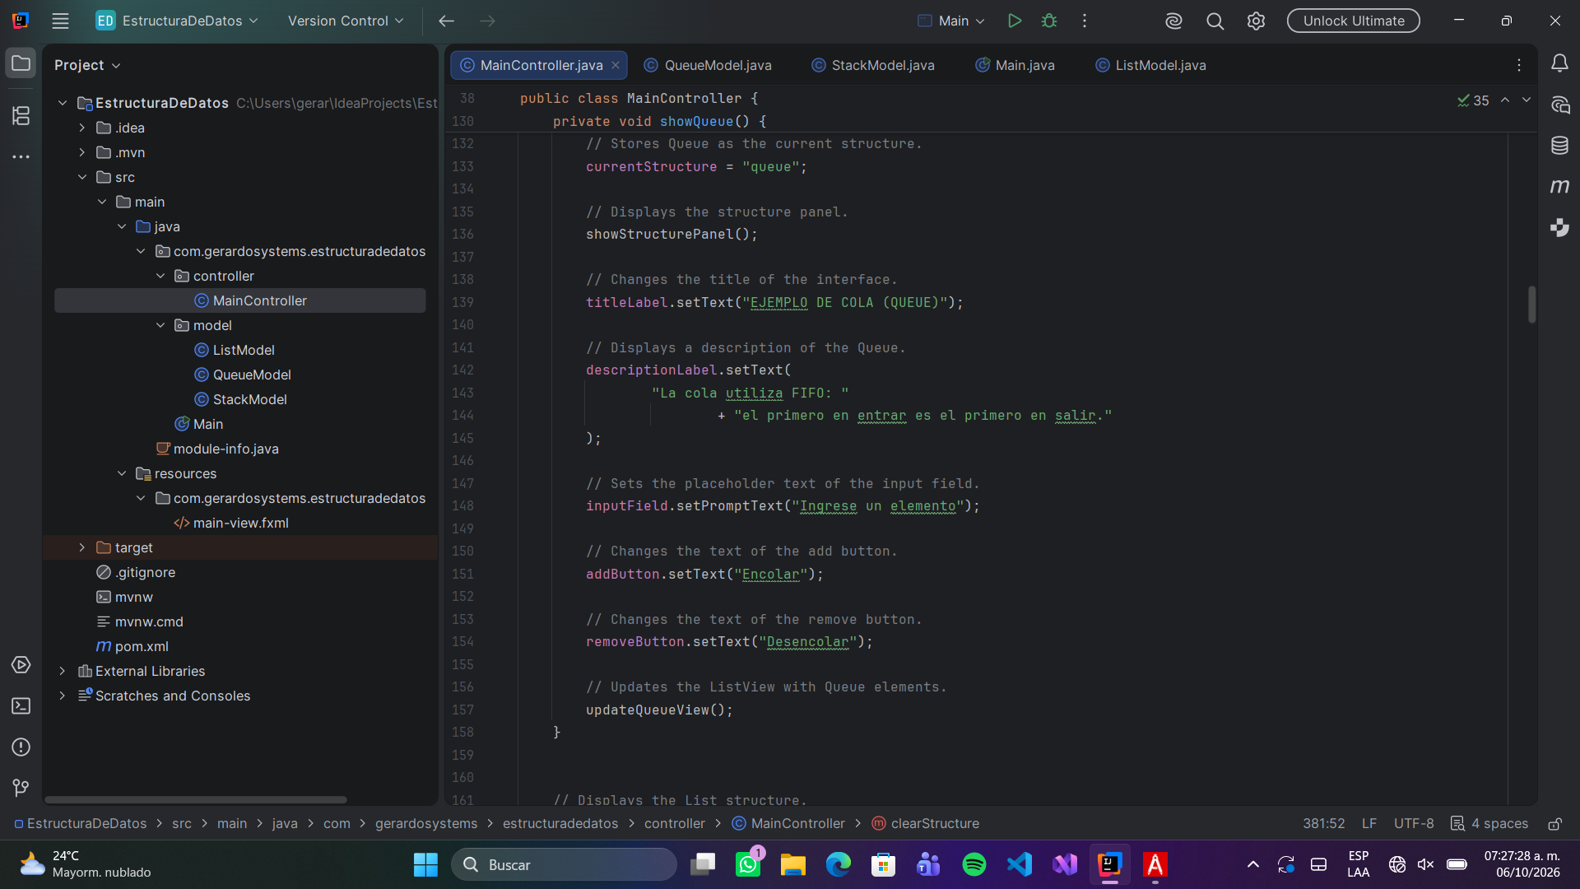
Aquí estamos en el mismo controlador pero
Estamos poniendo si funcionalidad de
El displey o interfaz
El código de los botones de cada uno
que va ser

Slide 9
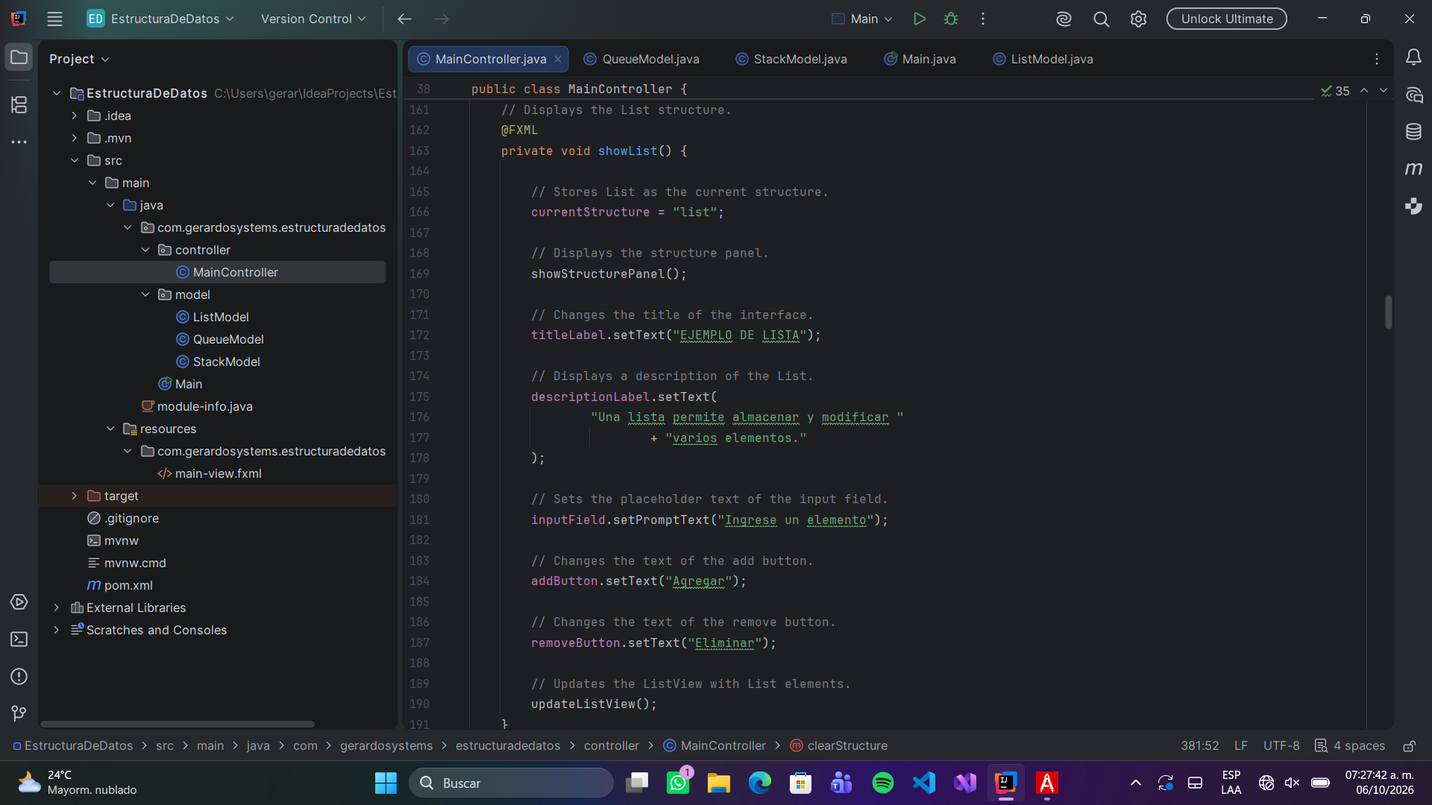
Aquí estamos dando la parte de
Donde lo va almacenar los datos que
Lo ingresamos
Para que agregue elemento en un
inputField

Slide 10
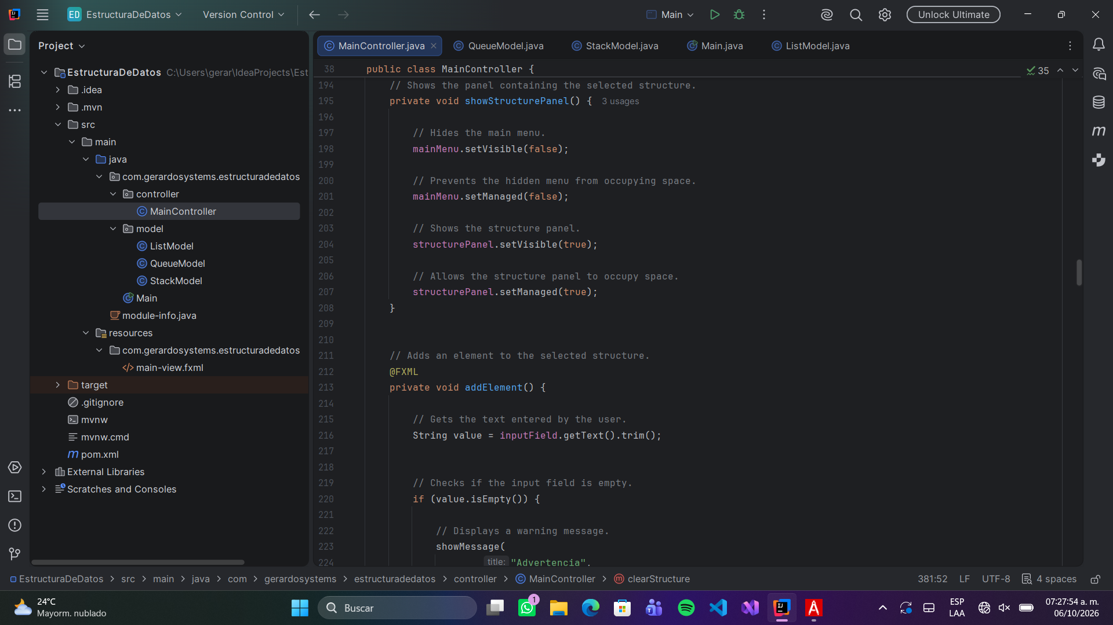
Aquí esta el código mandado el menú
Y la estructura del panel
Aquí esta un gets es para obtener el texto

Slide 11

Aquí este código indica que pare el método
Estructura de pila con el case para
Evaluar la ejecución

Slide 12
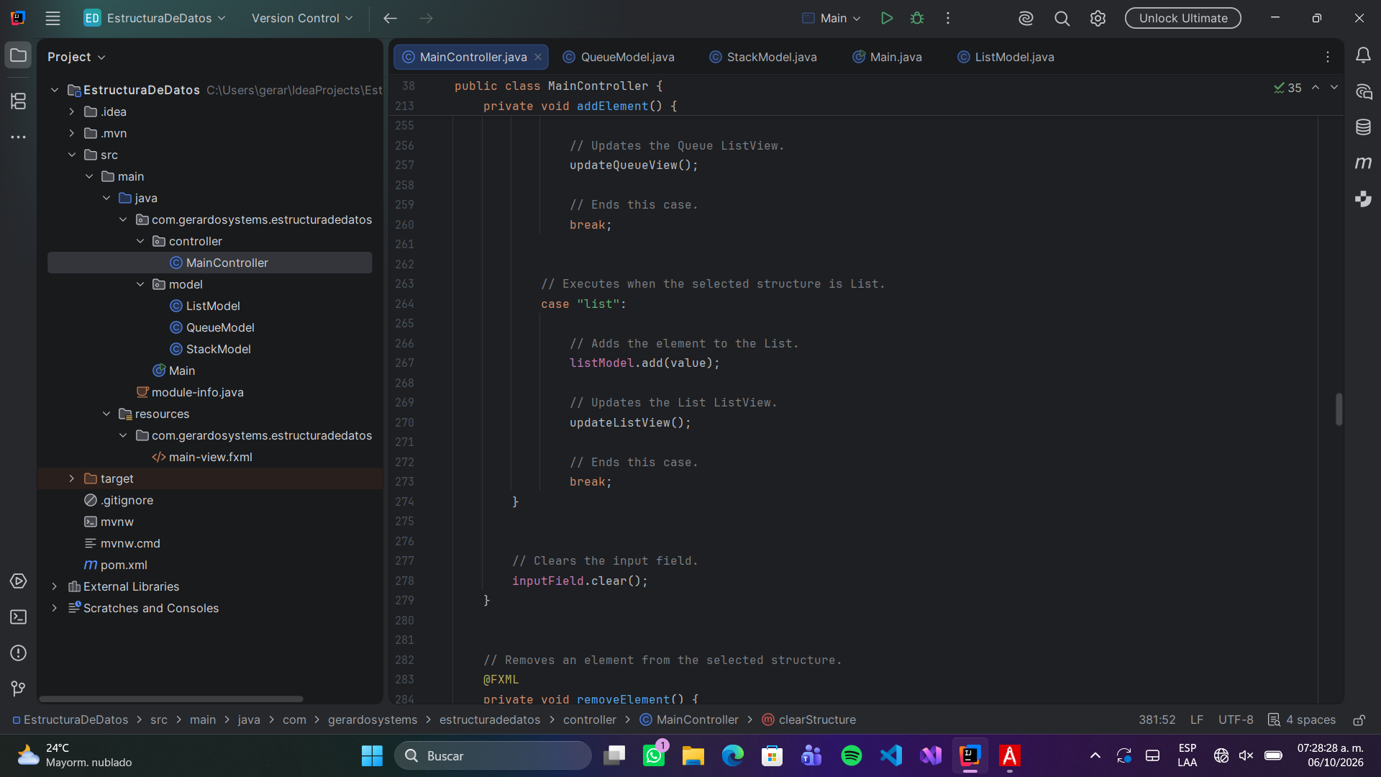
Este código es la ejecución es la estructura
de lista
Aquí la es la limpieza de entrada de texto

Slide 13

El código esta dando un mensaje de la
pila vacía cuando no se ingresa un dato
Aquí ya se detiene

Slide 14
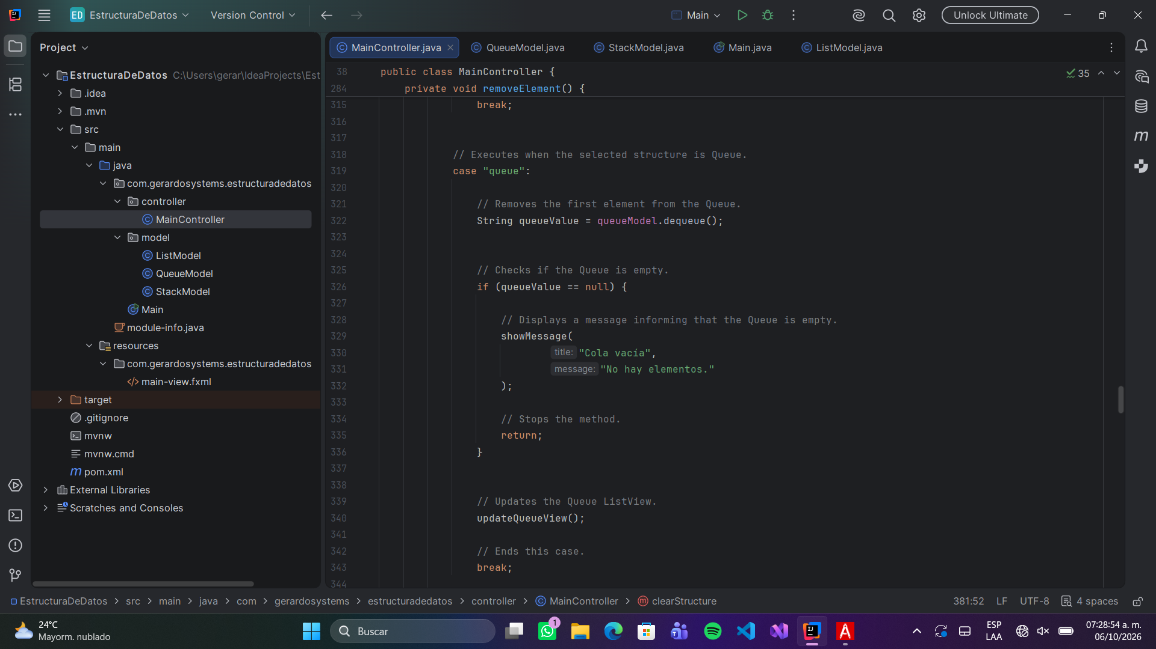
Aquí es igual el código pero en cola cuando
No Ingresamos nada nos muestra un mensaje
Que esta vacío o error

Slide 15

Este código es de lista cuando un elemento
Podemos seleccionar un elemento

Slide 16
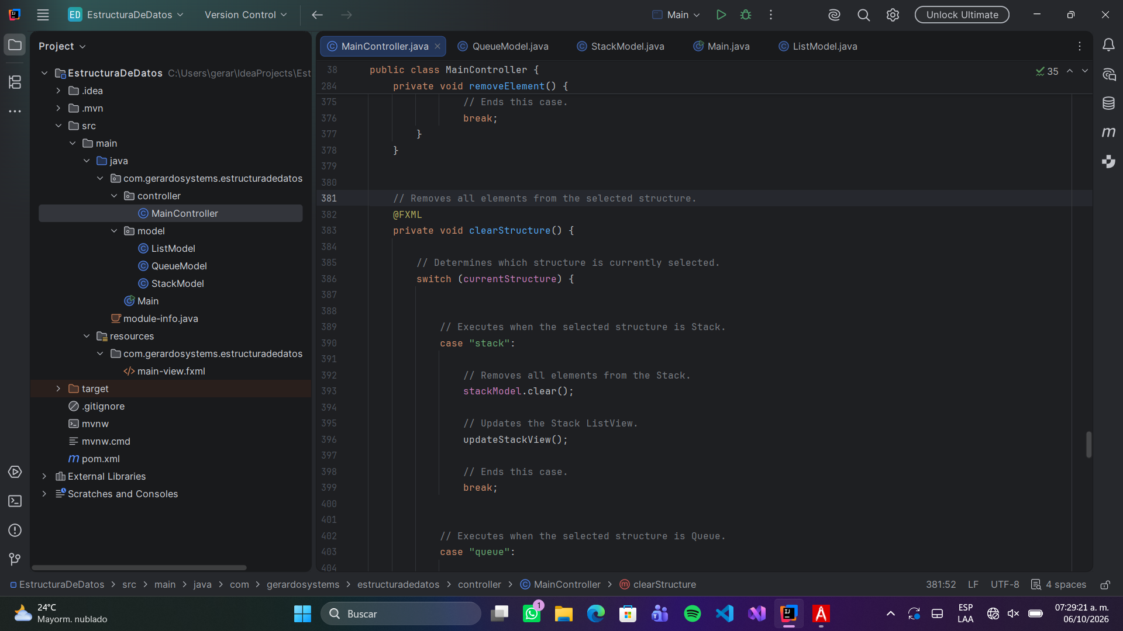
Aquí esta dando el código que
Remueve elementos el
Seleccionado de la estructura

Slide 17
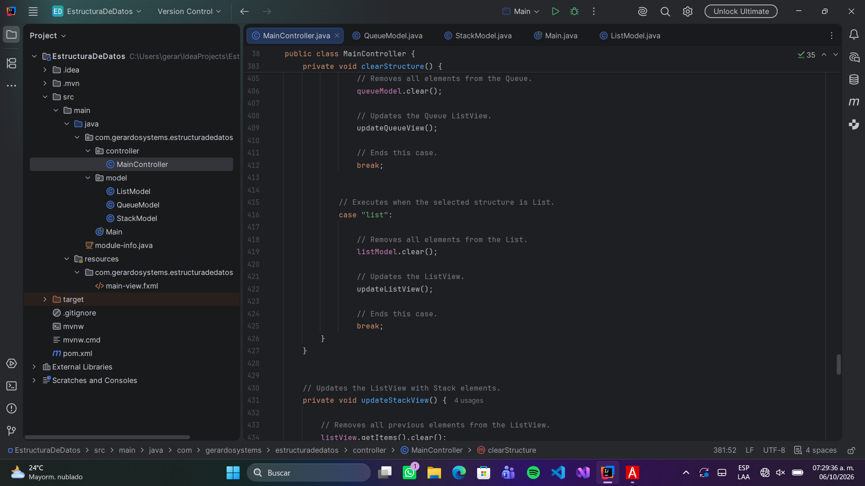
Aquí esta los 3 códigos por separado que es
Lista , colas y pilas

Slide 18
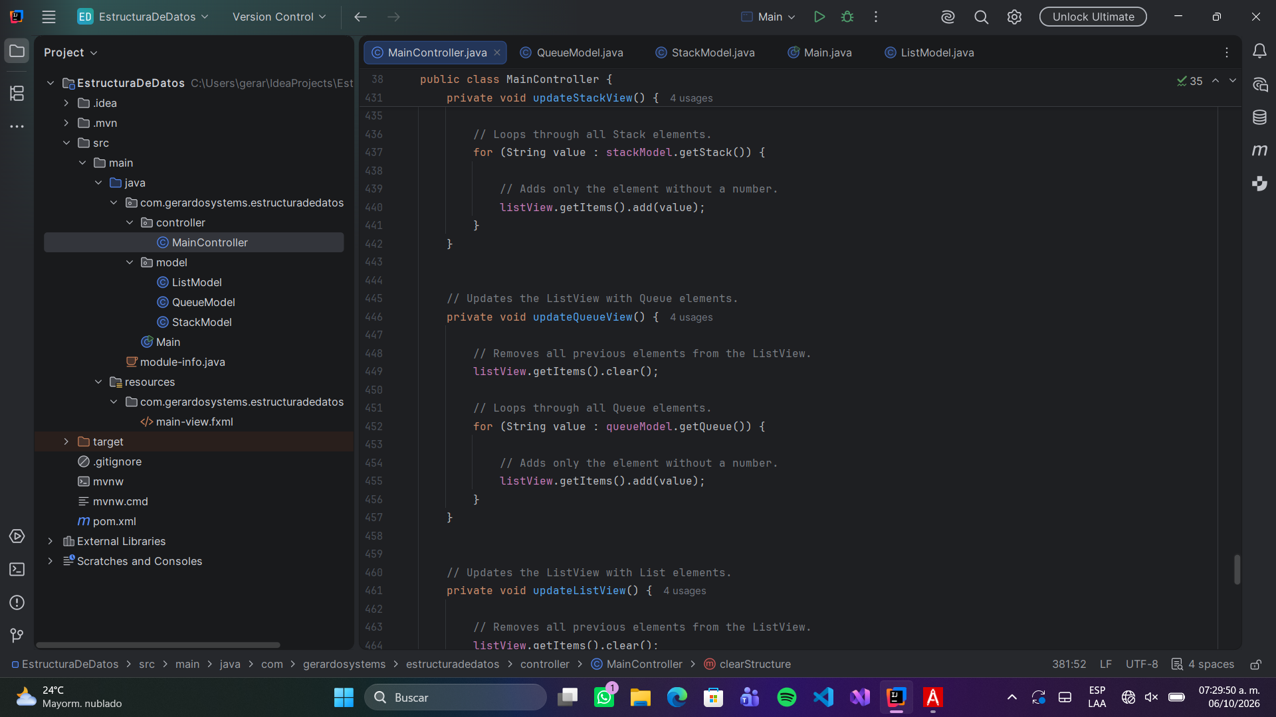
Cada de estos códigos están evaluando las clases
De la carpeta

Slide 19
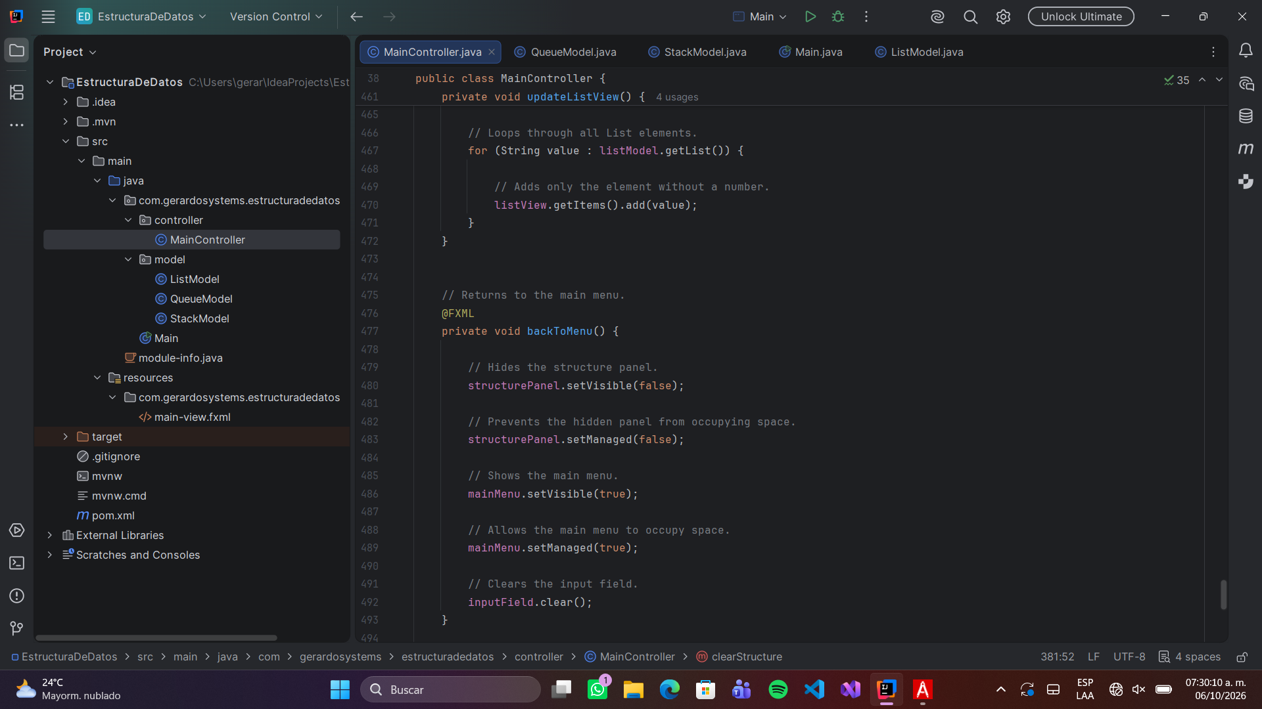
Aquí es la estructuras visibles o de mesajes

Slide 20
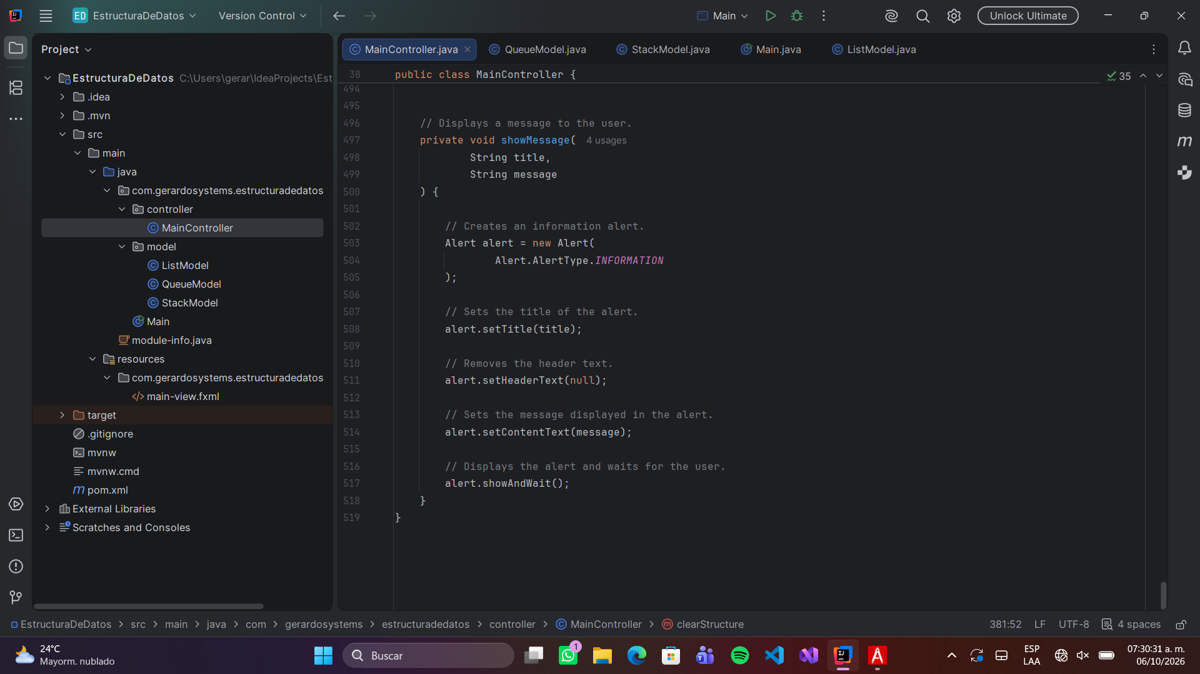
Aquí ya mandamos a poner una alerta o
Advertencia si no agrega un texto o no escribe nada
aquí es el mensaje de nos va a salir de displey de la alerta

Slide 21
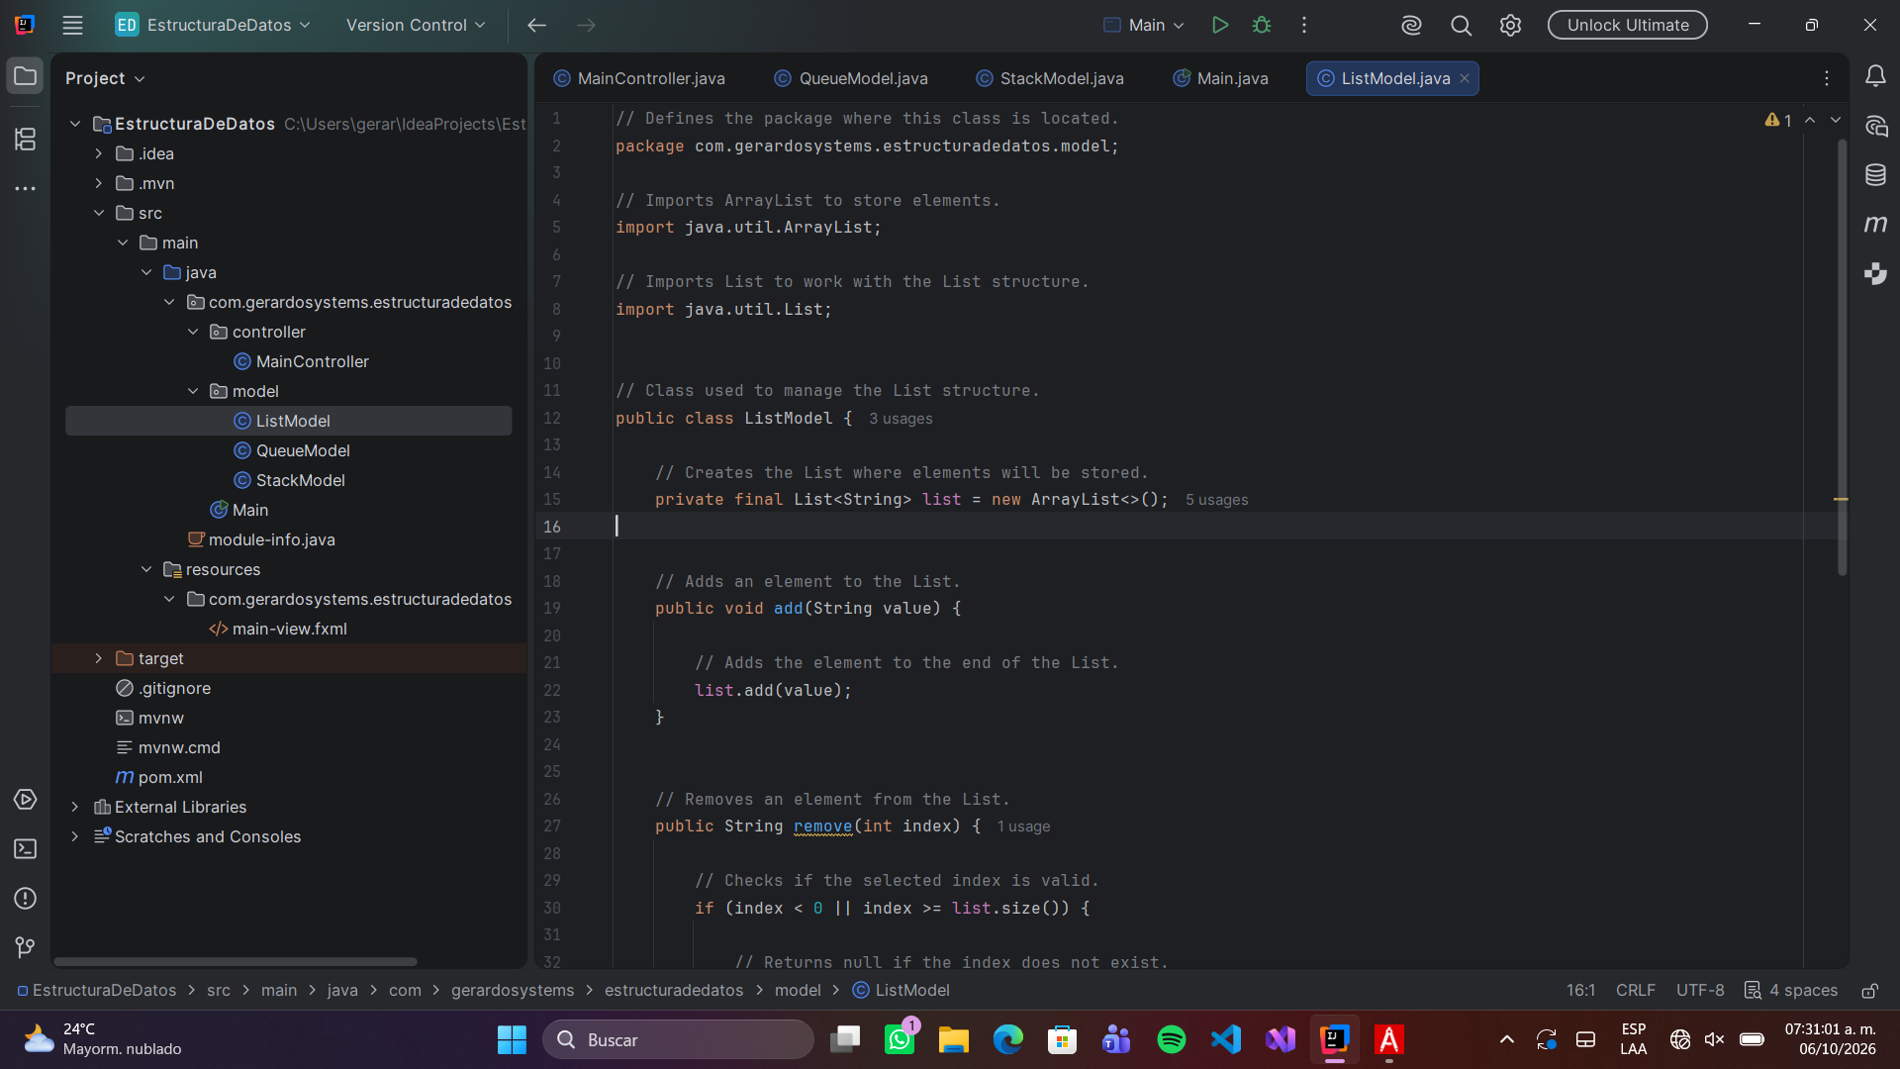
Lista: es que podemos desapilar no importe el orden donde este poque podemos seleccionarlo
Son las importaciones de la clase que vamos a
Declarar de lista
Aquí también hice unas estructura si la lista va a
Cumplir esa condición o no para validar el
Proceso

Slide 22
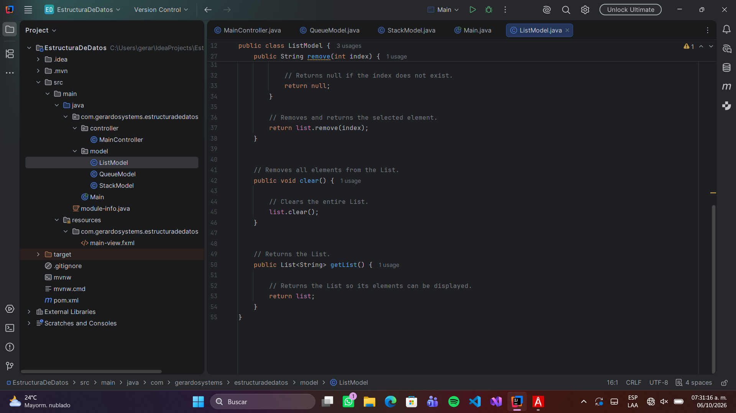
Aquí estamos validando los procesos de la lista
Y lo que va Aser en su funcionamiento y esa
Condición se cumple en el controlador, de limpiar
La interfaz con un botón

Slide 23
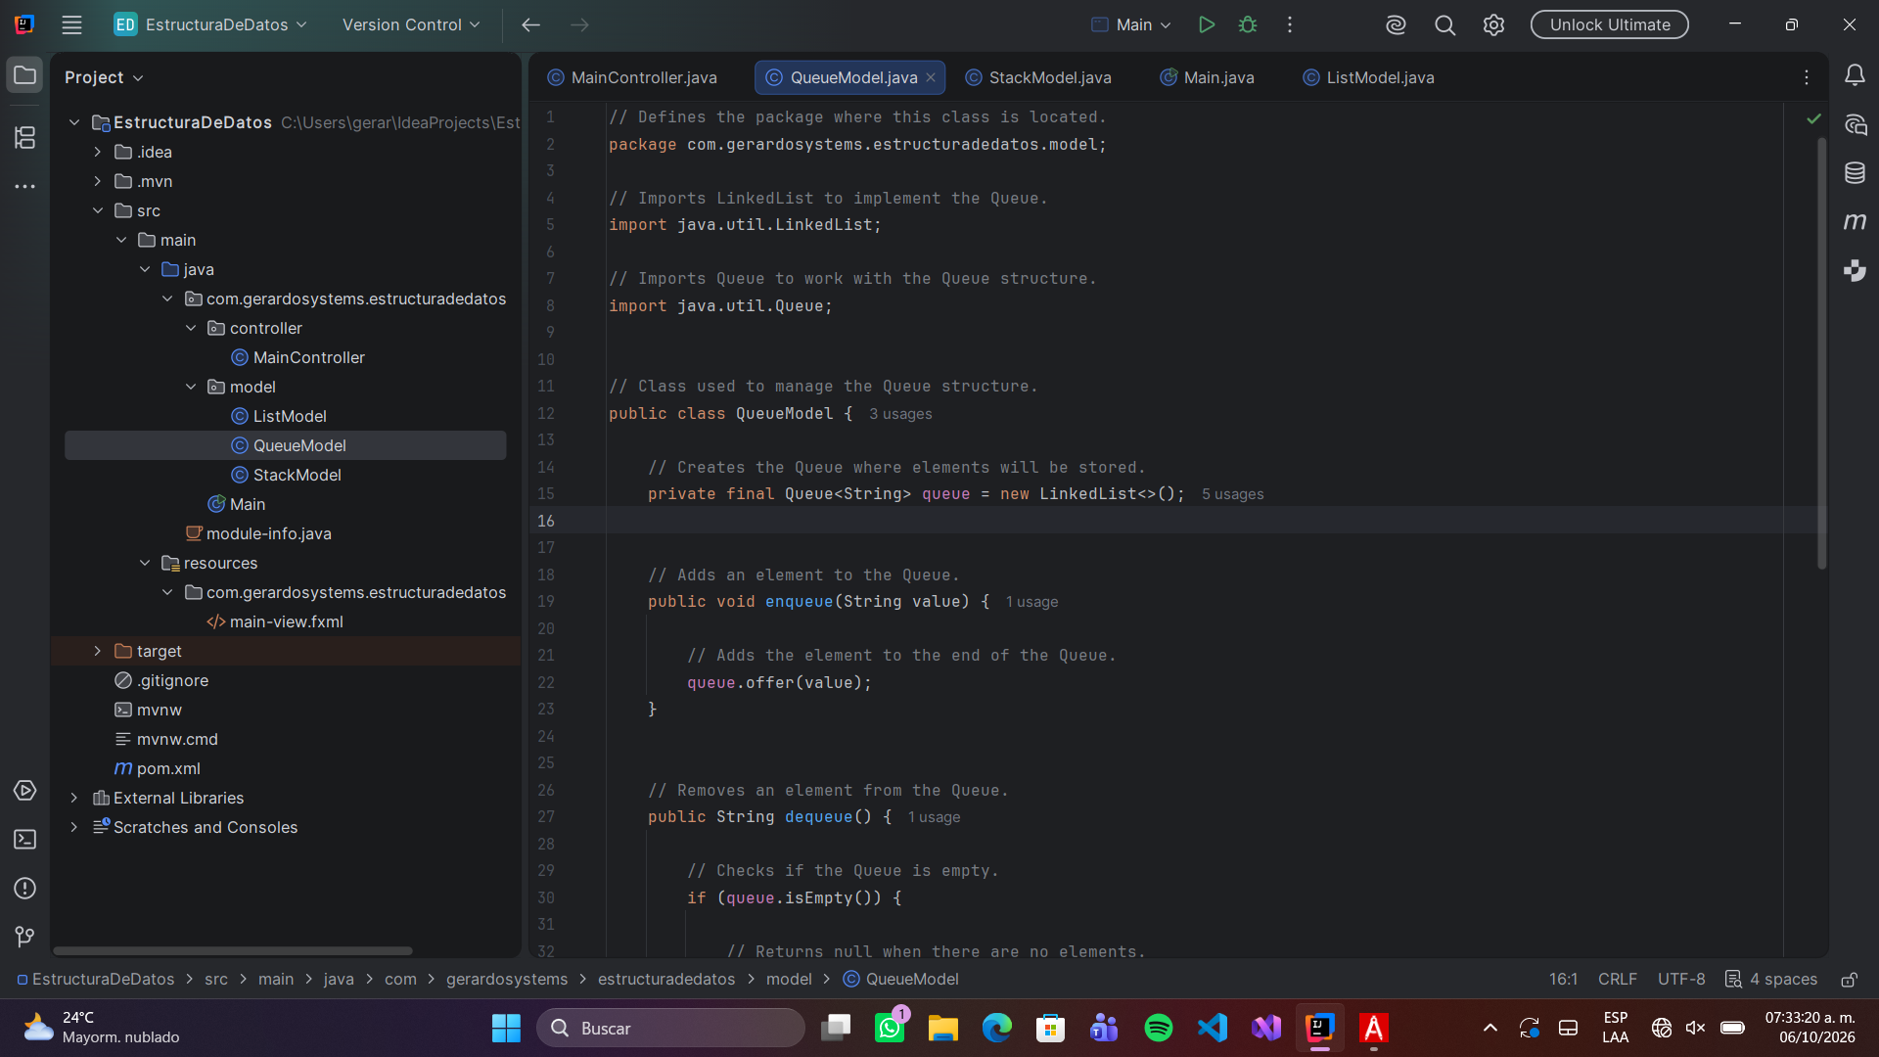
Aquí ya estamos dando lo que va aser la cola en
Su estructura de la clase
Importación del código de cola

Slide 24
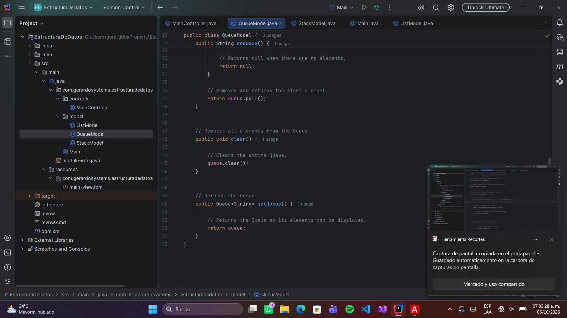
Aquí es, eliminar el elemento de la cola o desapilar
Son mas que nada los botones que están en la
Carpeta controller

Slide 25
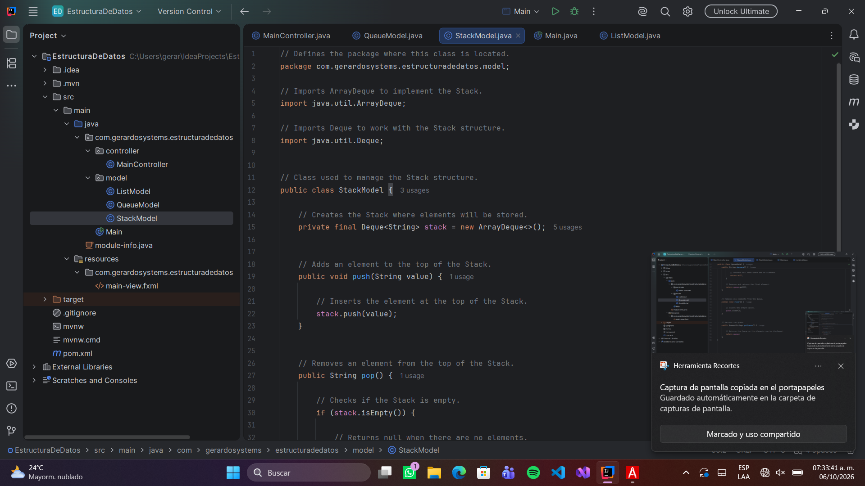
Aquí es el código de la pila y sus importaciones
Donde se va en su cotrollador, de su funcionamiento de
La interfaz

Slide 26
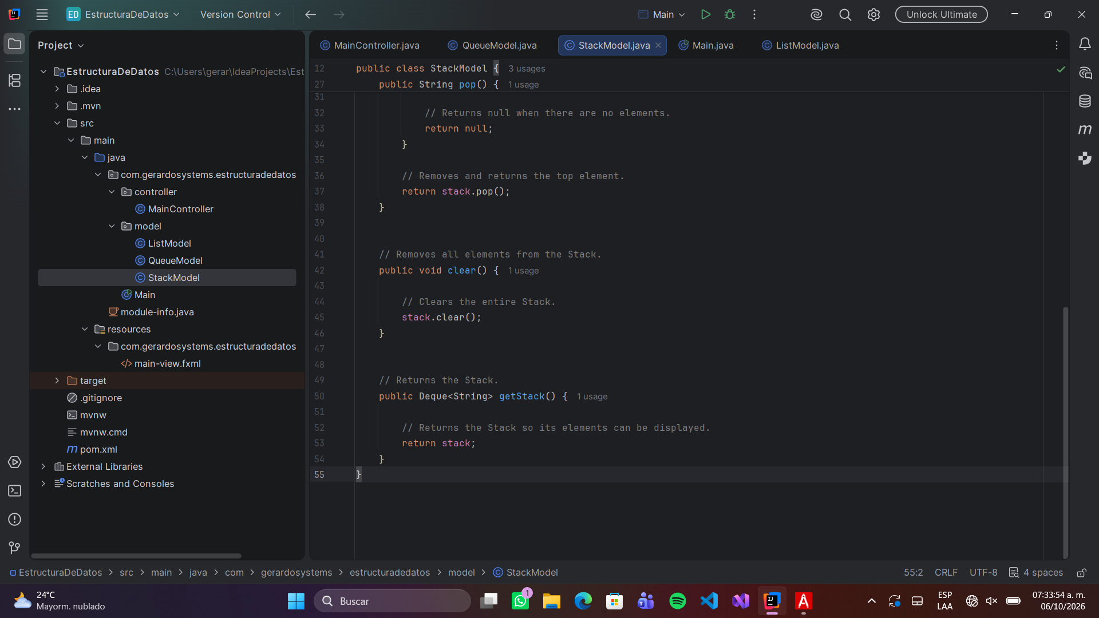
Aquí remueve el texto ya escrito de la pila y su ciclo

Slide 27
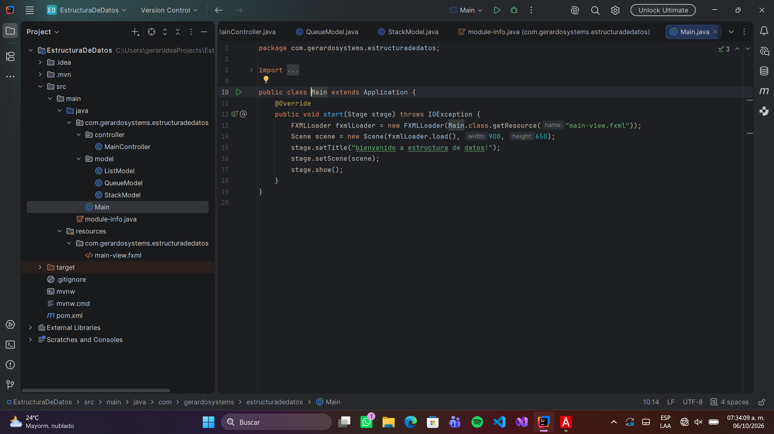
Aquí es el tamaño de la ventana del programa
Aquí es el main de la aplicación del
Programa donde se ejecuta el
Programa

Slide 28
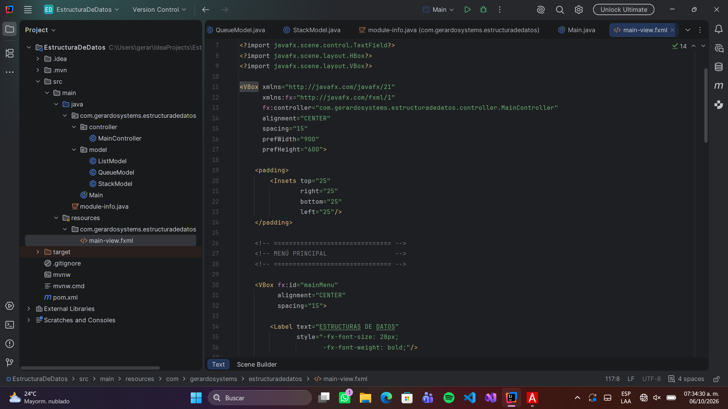
Aquí es la interfaz de la ventana del
Programa

Slide 29
Conclusión
El análisis profundo de las estructuras lineales pilas, colas y listas demuestra que no son meros conceptos teóricos, sino herramientas indispensables para la arquitectura de software eficiente. Cada estructura posee una naturaleza operativa y de representación en memoria idónea para un propósito específico: El comportamiento LIFO de las pilas resulta insustituible en el rastreo de estados y control de subrutinas.
El modelo FIFO de las colas asegura la equidad en la atención de flujos de datos y procesos.
La versatilidad de los nodos enlazados en las listas otorga la adaptabilidad dinámica que exige el software actual.

Slide 30
Proporciono el link de mis códigos fuentes que están ubicados en mi repositorio de GitHub.

